Slide 1
第1章Java和Eclipse集成开发环境
1.1 Java语言简介
1.2 第一个Java程序
1.3 Java开发环境的搭建
1.4 Eclipse集成开发环境

Slide 2
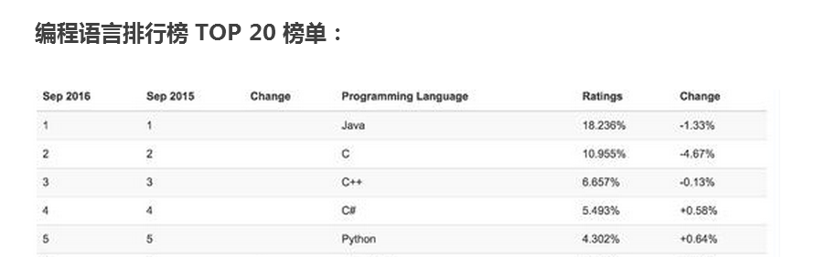
1.1 Java语言简介
TIOBE 2016年9月编程语言排行榜

Slide 3
Java体系
一、JavaEE 企业级计算平台
500强企业中的大部分
尤其：银行、电信、电力等
二、JavaSE 桌面级计算平台
三、JavaME 移动（嵌入式）计算平台---已由android移动平台代替

Slide 4
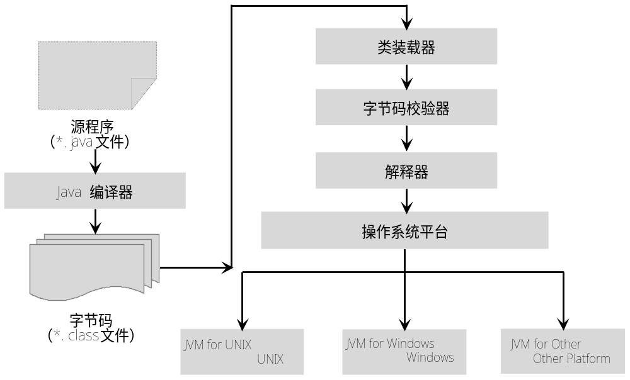
1.1.2 Java运行机制
1. Java虚拟机
Java程序是如何做到“一次编译，到处运行”呢？这正是通过Java虚拟机来实现的。JVM可以理解成一个以字节码为机器指令的CPU。首先，Java编译程序将后缀名为.java的 Java源程序编译为JVM可执行的代码，即后缀名为.class的Java字节码文件，如图1.1所示。
图1.1 Java程序执行流程

Slide 5
1.1.2 Java运行机制
2. 垃圾收集机制
垃圾回收器能够自动回收垃圾，即无用的对象所占据的内存空间被回收。在C/C++语言中，这些工作由程序员负责，无疑增加了程序员的负担。而Java语言消除了程序员回收垃圾的责任：它提供一种系统级线程来跟踪存储空间的分配情况，并在JVM的空闲时，检查并释放那些可被释放的存储空间。在Java中，对象被创建后，就会在堆区中分配一块内存。当对象不再被程序引用时，它就变成一个垃圾，所占用的堆空间可以被回收，以便空间被后续的新对象所使用。Java的垃圾回收器能断定哪些对象不再被引用，并且能够把它们所占据的堆空间释放出来。

Slide 6
1.2 第一个Java程序
下面先看一个Java小程序，对Java编程有一个初步的认识。
【例1.1】求圆面积。
用文本编辑器(如Windows的记事本)编辑下列程序，文件名为Area.java。
Area.java
/** 求圆的面积 */
public class Area {
double pi = 3.1415; // 定义变量pi
public static void main(String[] args) {
double r,area;
r = 3;
area = pi * r * r; // 求圆的面积
System.out.println(“圆的面积=”+area); // 在屏幕上显示结果
}
}

Slide 7
1.2 第一个Java程序
下面对程序进行简要说明：
(1) /**到*/之间的内容为注释。
(2) 保留字class声明一个类，其类名为Area，保留字public表示它是一个公共类。类定义由花括号{}括起来。当编写一个Java源代码文件时，此文件通常被称为编译单元。每个编译单元都必须有一个后缀名为.java，而在编译单元内则可以有一个public类，该类的名称必须与文件的名称相同(包括大小写)。每个编译单元最多只能有一个public类，也可以没有，否则编译器就不会接受。
(3) 语句“double pi = 3.1415;”表示定义实型变量pi的值为3.1415。
(4) 在该类中定义了一个main()方法，其中public表示访问权限，指明所有的类都可以使用这一方法；static指明该方法是一个类方法，它可以通过类名直接调用；void则指明main()方法不返回任何值。对于一个应用程序来说，main()方法是必需的，而且必须按照如上的格式来定义。Java解释器在没有生成任何实例的情况下，以main()方法作为入口来执行程序。Java程序中可以定义多个类，每个类中可以定义多个方法，但是最多只能有一个公共类，main()方法也只能有一个。

Slide 8
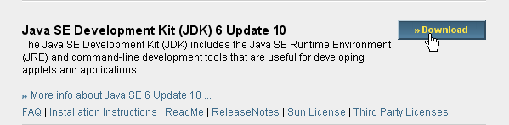
1.3 Java开发环境的搭建
要想编译和运行上面的程序，离不开Java的编译和运行环境。SUN公司提供了自己的一套Java开发环境，通常称之为JDK(Java Development Kit)，又称J2SDK。目前最新的版本是Java SE Development Kit (JDK) 6 Update 10，可以到SUN公司的网站下载。输入网址http://java.sun.com/javase/downloads/index.jsp，进入第二栏，单击“Download”按钮，如图1.2所示。
图1.2 选择操作系统

Slide 9
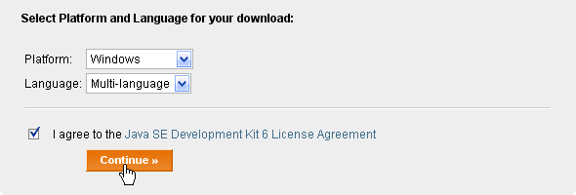
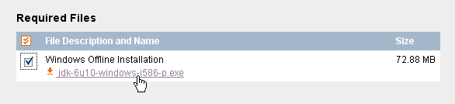
1.3 Java开发环境的搭建
进入图1.3，在“Platform”栏中选择Windows，如果自己的平台是Linux操作系统，请选择Linux。选上前面的按钮，单击“Continue”按钮。
图1.3 选择操作系统
之后进入图1.4，在单选按钮上打钩，JDK就可以开始下载了。
图1.4 JDK的下载

Slide 10
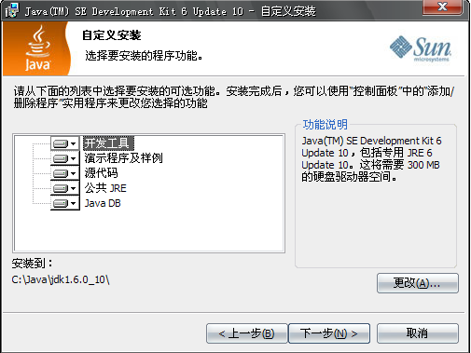
1.3 Java开发环境的搭建
下载完成后，双击可执行文件jdk-6u10-windows-i586-p.exe。按照提示完成安装，这里JDK的安装路径改为“C:\Java\jdk1.6.0_10\”，如图1.5所示。
图1.5 JDK的安装

Slide 11
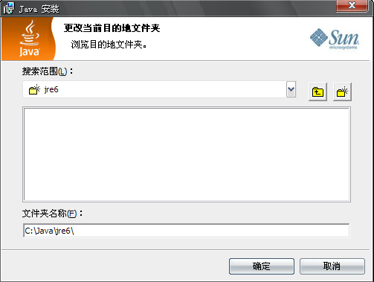
1.3 Java开发环境的搭建
在JDK的安装包里带有JRE安装包，JRE是Java的运行时环境。JRE的安装路径改为“C:\Java\jre6\”，如图1.6所示。
图1.6 JRE的安装

Slide 12
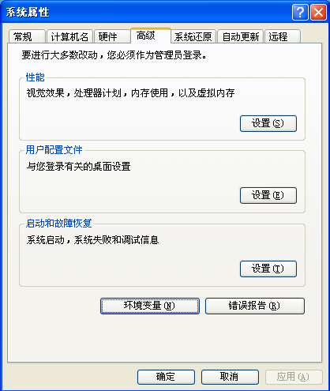
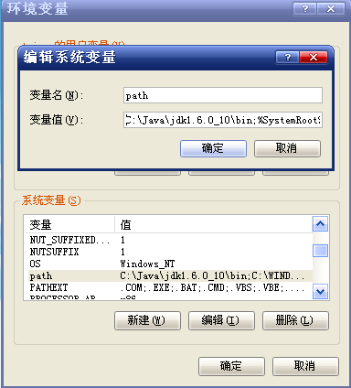
1.3 Java开发环境的搭建
安装完成之后，还需要配置环境变量。在Windows 系统中，在桌面上右击“我的电脑”，从打开的快捷菜单中选择“属性”命令，在打开的“系统属性”对话框中单击“高级”选项卡，如图1.7所示，单击“环境变量”按钮，打开“环境变量”对话框，如图1.8所示。
图1.7 “系统属性”对话框 图1.8 “环境变量”对话框

Slide 13
1.3 Java开发环境的搭建
进入JDK的安装路径，将看到如表1.1所示的目录。
目录 | 描述
src子目录 | 存放Java源文件
bin子目录 | 存放JDK的工具程序
lib子目录 | 存放JAR文件
demo子目录 | 存放Java示范程序
表1.1 JDK的常用目录结构

Slide 14
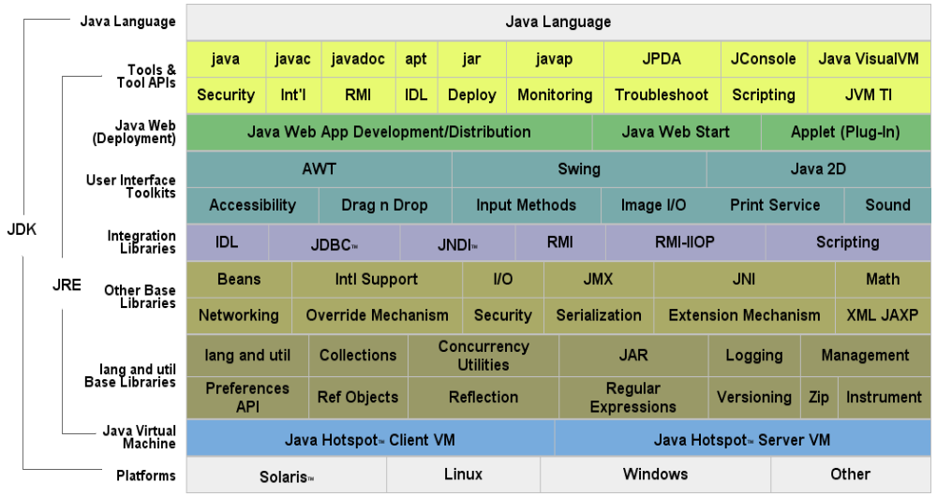
1.3 Java开发环境的搭建
图1.9 JavaTM Platform, Standard Edition 6 JDK

Slide 15
1.3 Java开发环境的搭建
从图1.9中可以看出，JDK主要包括以下内容：
(1) Java虚拟机：负责解释和执行Java程序，Java虚拟机可以运行在各种操作系统平台上。
(2) JDK类库：提供了最基础的Java类库即各种实用类，包括最常用的类库，java.lang、java.io、java.util、javax.swing和java.sql等。
(3) 开发工具：这些开发工具都是可执行程序，主要包括javac.exe(编译工具)、java.exe(运行工具)、javadoc.exe(生成Javadoc文档的工具)和jar.exe(打包工具)等。
Java的环境变量已配置好，现在就可以编写Java程序了。用记事本就可以编写Java程序。首先建立一个名为“Area.java”的源文件，存放在d盘根目录。

Slide 16
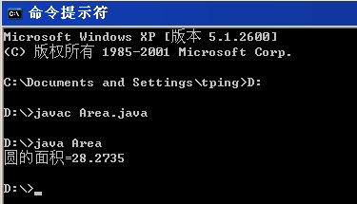
1.3 Java开发环境的搭建
打开命令提示符，进入d盘根目录，输入“javac Area.java”命令，这时在d盘根目录下出现一个“Area.class”文件，输入“java Area”命令。在控制台上显示出“圆的面积=28.2735”，如图1.10所示。javac命令把Java源文件编译成“.class”二进制文件，java命令解释执行“.class”文件。
图1.10 执行第一个Java程序

Slide 17
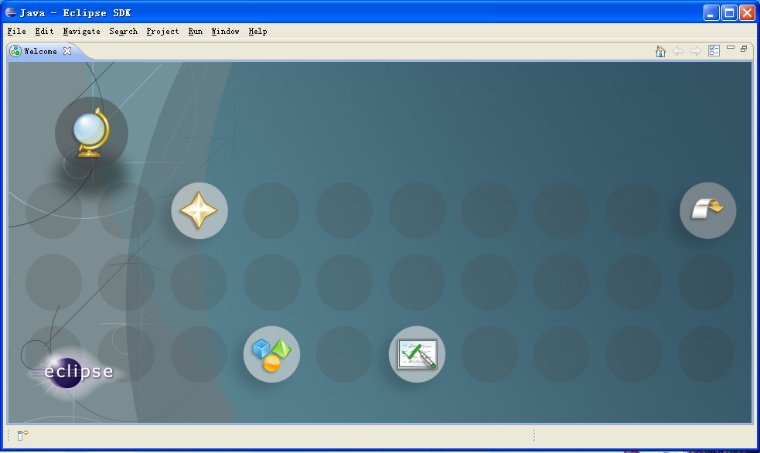
1.4 Eclipse集成开发环境
目前，编写Java程序普遍采用功能强大且免费的开发工具Eclipse。可从Eclipse.org网站http://www.eclipse.org/downloads/下载最新的Eclipse发布版本，目前最新的稳定版本是Eclipse3.4。下载后，直接解压即可使用。解压后，在磁盘上生成一个eclipse文件夹，进入eclipse文件夹，双击eclipse.exe可执行文件，出现如下图1.11所示界面。
图1.11 Eclipse欢迎界面

Slide 18
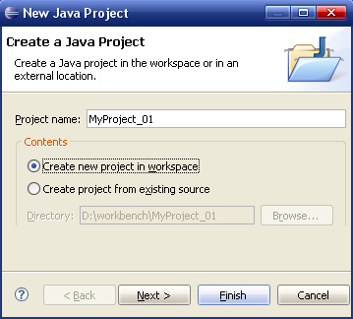
1.4 Eclipse集成开发环境
1. 创建Java项目
进入图1.12，在工作台主窗口中，依次选择File→New→ Java Project命令，打开新建项目向导，在“Project name”栏中输入项目名“MyProject_01”，其他选项默认，单击“Finish”按钮，项目创建成功，项目“MyProject_01”将出现在左边的Navigator(导航器)中。
1.12 创建Java项目

Slide 19
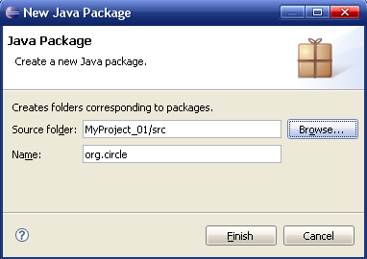
1.4 Eclipse集成开发环境
2.创建Java包
在Navigator中右击项目“MyProject_01”，选择New→Package，如图1.13所示，在“name”栏中输入包名“org.circle”，单击“Finlish”按钮完成包的创建。
图1.13 创建Java包

Slide 20
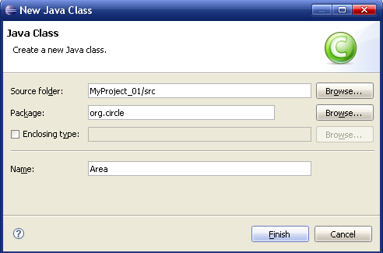
1.4 Eclipse集成开发环境
3. 创建Java类
右击项目“MyProject_01”的包“org.circle”，选择“New→Class”，如图1.14所示，在“name” 栏中输入类名“Area”，单击“Finish”按钮完成类的创建。
图1.14 创建Java类

Slide 21
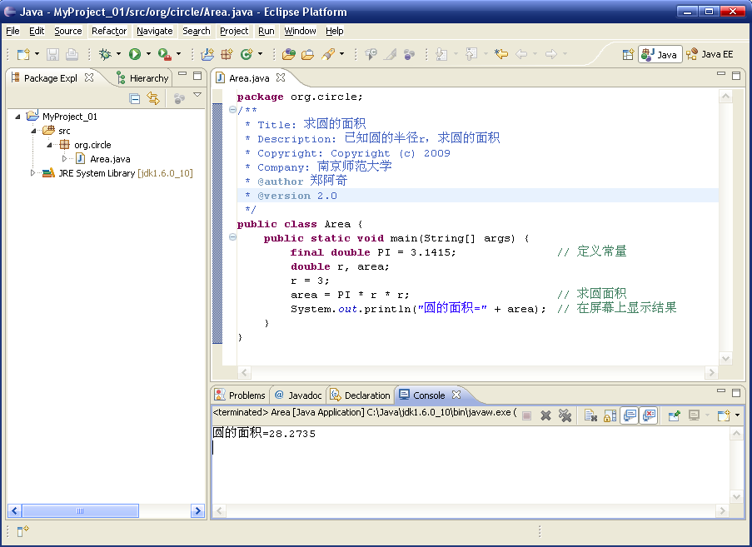
1.4 Eclipse集成开发环境
这时可以编写Java程序了。双击“Area.java”，输入“Area.java”源程序，如图1.15所示，单击保存按钮。
图1.15 eclipse工作台

